Slide 1
מערכת שידורים לאומית

Slide 2
לימודי ארץ ישראל וארכאולוגיה
קרב הקסטל במלחמת העצמאות
המורה : אחיקם ויסנשטרן

Slide 3
מה נלמד היום
הרקע והסיבות ליציאה לקרב הקסטל
תקיפה ראשונה
סדרת הקרבות העיקריים
מותו של עבדל קאדר אל חוסייני
גבורת הלוחמים והקרבתם והשגת הניצחון היקר

Slide 4
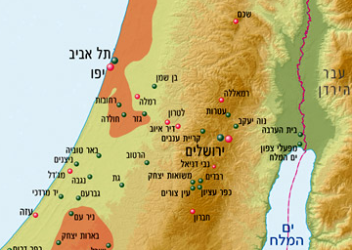

הרקע לקרבות הקסטל
דרך תל אביב – ירושלים
הבטחת שרידותה של ירושלים
בכל ההיסטוריה הצבאית לא נוצרה עוד יחידה צבאית שרוחב חזית לחימתה לא היה אפילו רוחב של כביש,
מידת רוחב זו היא שקבעה את גורלה של המדינה" [בני מהרשק]

Slide 5
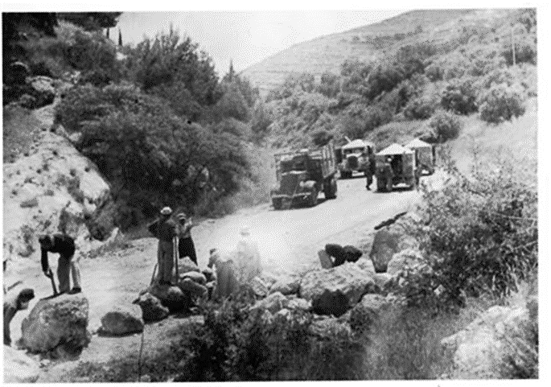
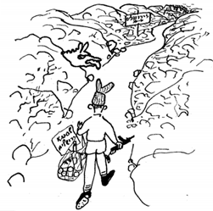
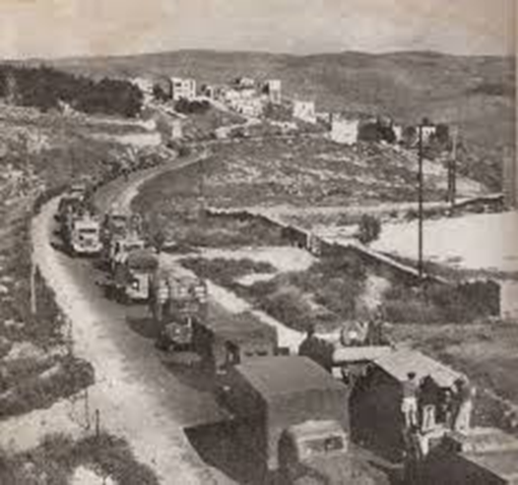
השיירות
דצמבר 47' עד שלהי מרץ 48'
[אלבום סקלי דוד לסלו בלה, יד בן צבי]
[אריה נבון]

Slide 6
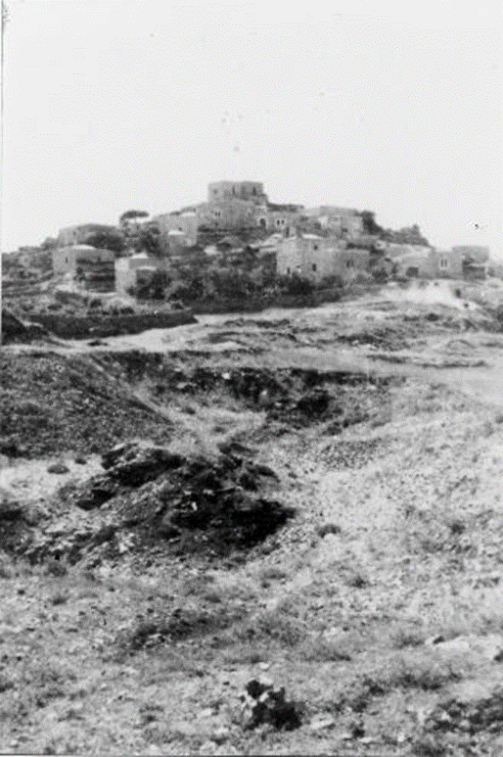
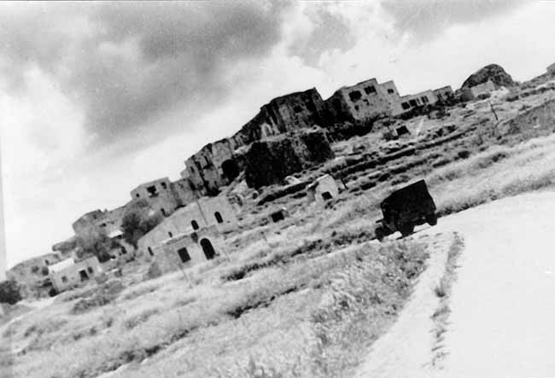
נקודה החולשת על הדרך
כפר אל-קסטל
קאסטלום בלוואר – המבצר הצלבני
הקסטלום הרומי – מבצר בלטינית

Slide 7

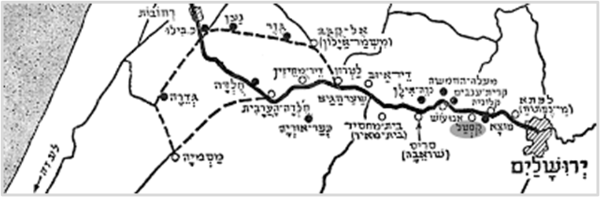

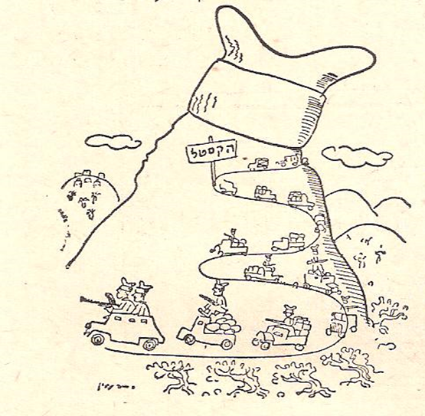


Slide 8
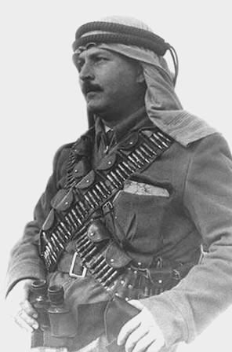
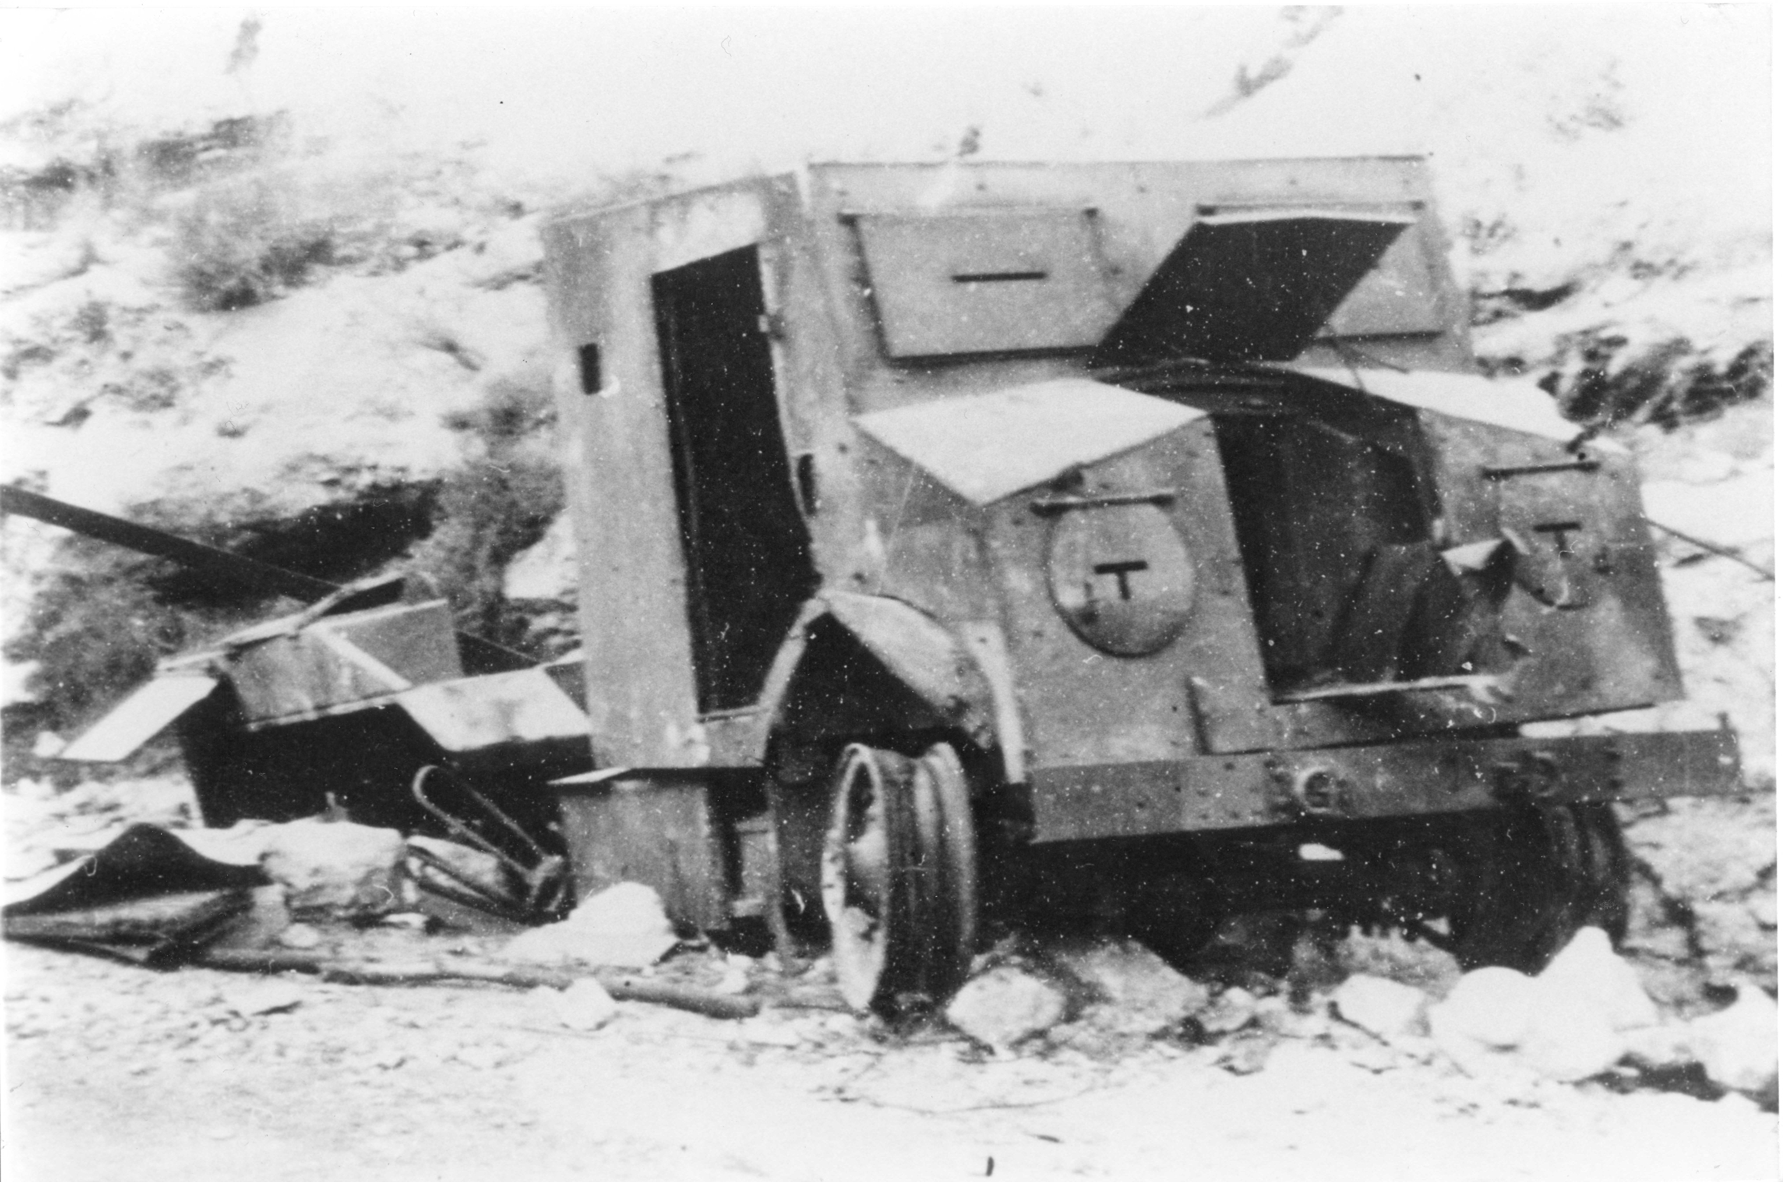
הכפר כחלק מהמערך של צבא הג'יהאד הקדוש הפלסטיני במלחמה על הדרכים
עבד אל - קאדר אל חוסייני

Slide 9
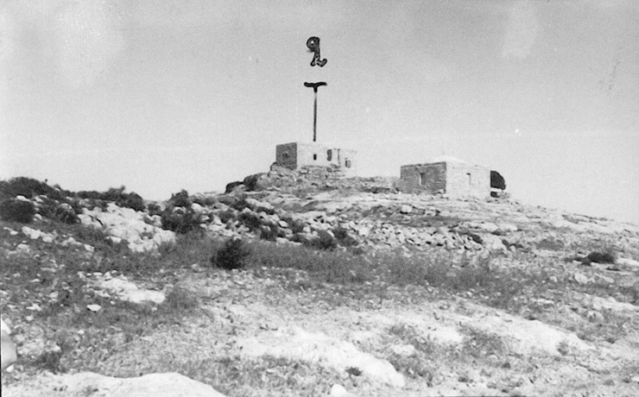
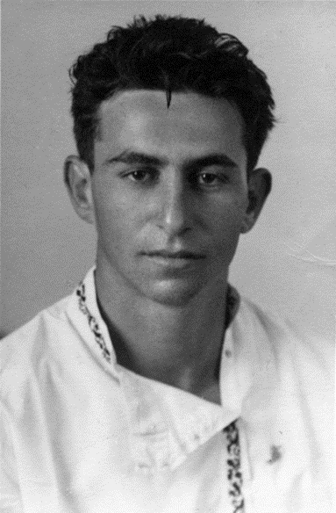



קרב ראשון – 48'/17/3
הפלמ"ח פושט ומפוצץ חלקית את בית המוכתר
נטישה חלקית של הכפריים
חשש מהתבצרות של לוחמים ערביים בבתים הנטושים
ג'וני (סרן גדעון פלאי) / חיים חפר
... על כן הגענו להיות עמך הליל
בטרם נחזור איש איש אל אוהלו, נקשיבה רגע
הנה נדם הרוח, האורנים צופים את נפילת הטל
שמות רבים בקסטל בראדאר בכביש ירושלים
רעות עולה חובקת את כולנו באין הגה
ואישונים זורחים מתוך העלטה

Slide 10
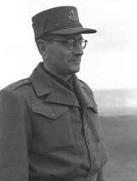
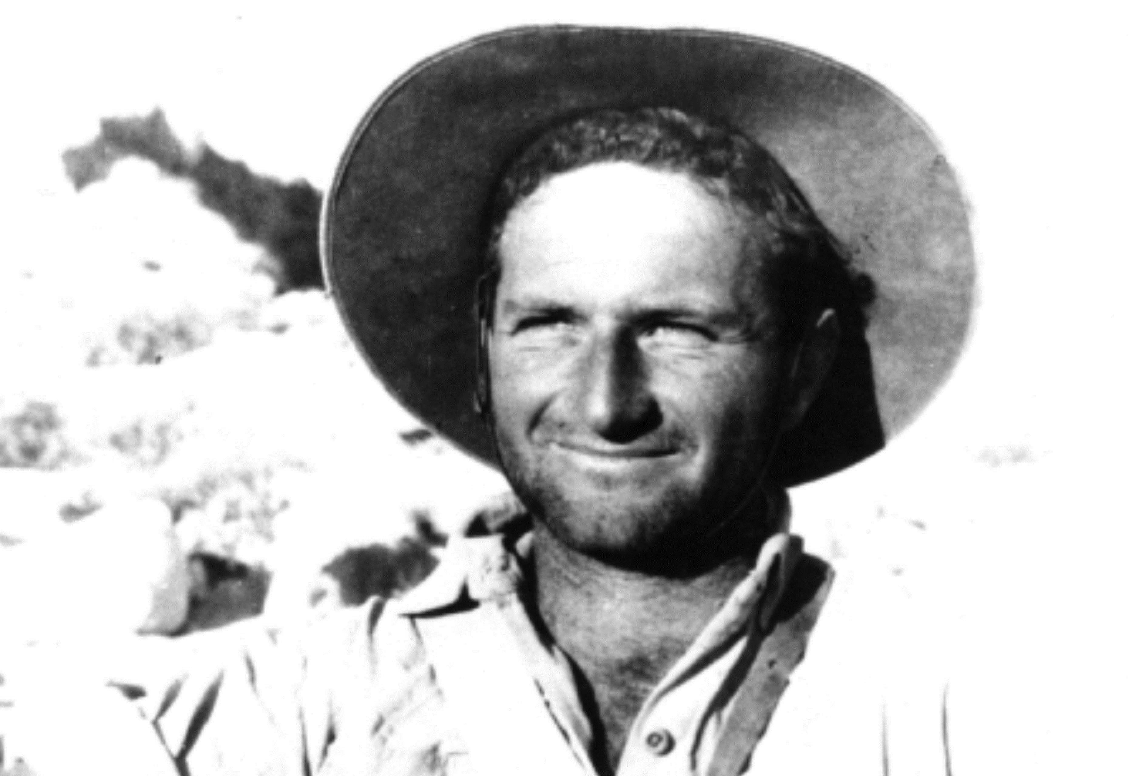
קרב שני 48'/3/4
שאלתיאל לעוזי נרקיס :
יש ידיעות שהערבים מתכוונים לתפוס את הקסטל ולנתק את ירושלים, האם תוכלו להשתלט עליו לפני שיהיה מאוחר, אינני צריך לומר לך שהקסטל הוא מגינה של ירושלים ממערב [חייל של ירושלים/ עוזי נרקיס]
עוזי נרקיס – סמג"ד הגדוד הרביעי פלמ"ח
דוד שאלתיאל – מח"ט עציוני ומפקד חזית ירושלים

Slide 11
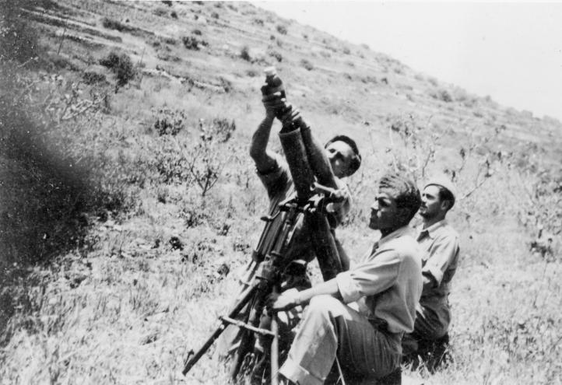
הפלמ"ח כובשים החי"ש [עציוני] מגינים
עוזי נרקיס לשאלתיאל :
אנו אנשי הפלמ"ח... נכבוש את הכפר ואת הפסגה
ואח"כ יבואו אנשיך לקבלם מידנו. היה זה ביטוי
מובהק לראייתנו את עצמנו כיחידת קומנדו שתפקידה
להסתער... ואל לה להסתבך בהחזקת משלטים.
[חייל של ירושלים/ עוזי נרקיס]

Slide 12
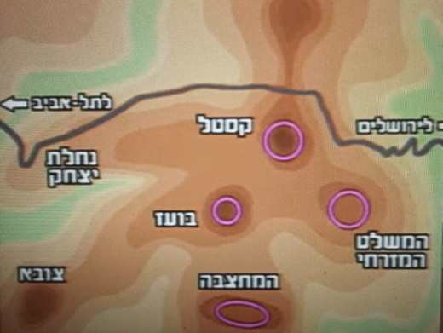
לוחמי עציוני בפיקוד מרדכי גזית תופסים משלטים במרחב הקסטל

Slide 13
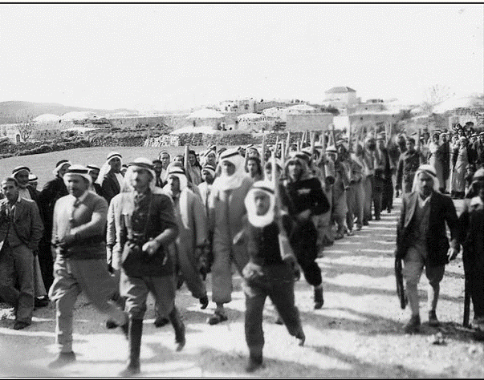

התקפת הנגד הערבית
מראשוני הכפרים הערביים הנופלים לידי כוח עברי
הבנת חשיבות הקסטל במאבק על הדרך אל ירושלים

Slide 14


Slide 15
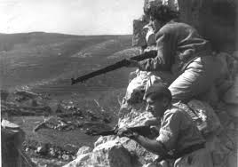
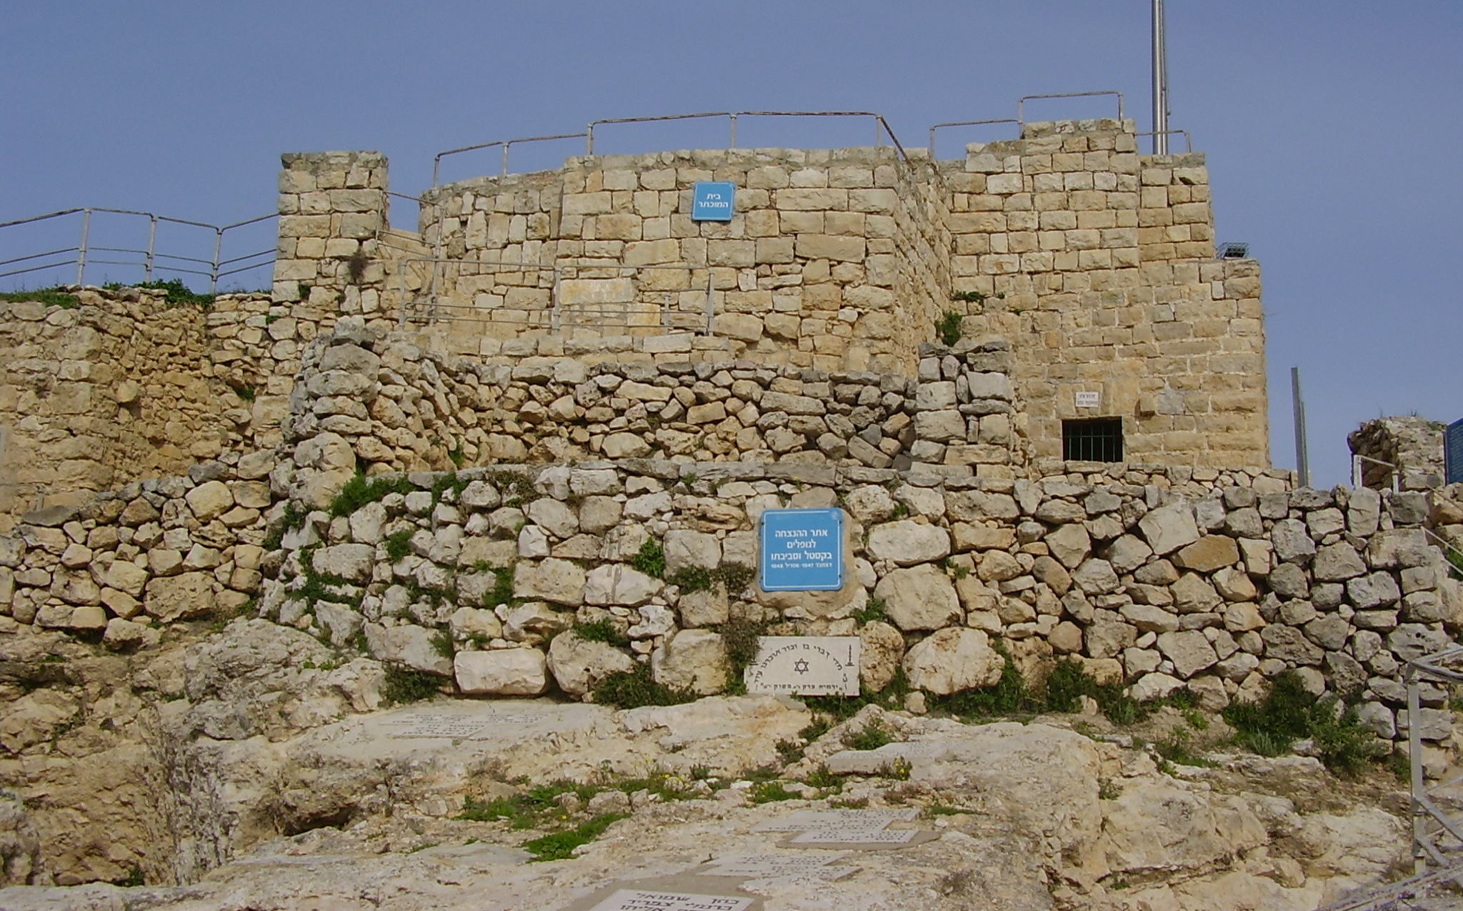
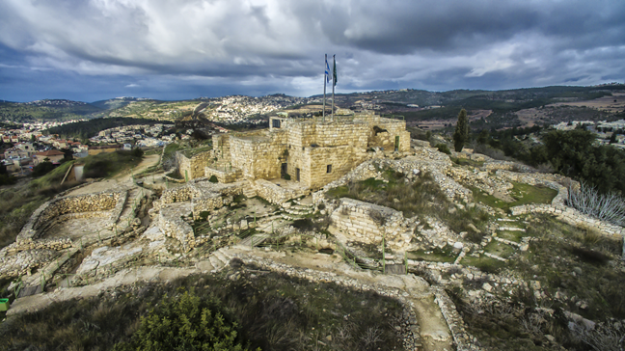
התבצרות וכיתור בבית המוכתר

Slide 16
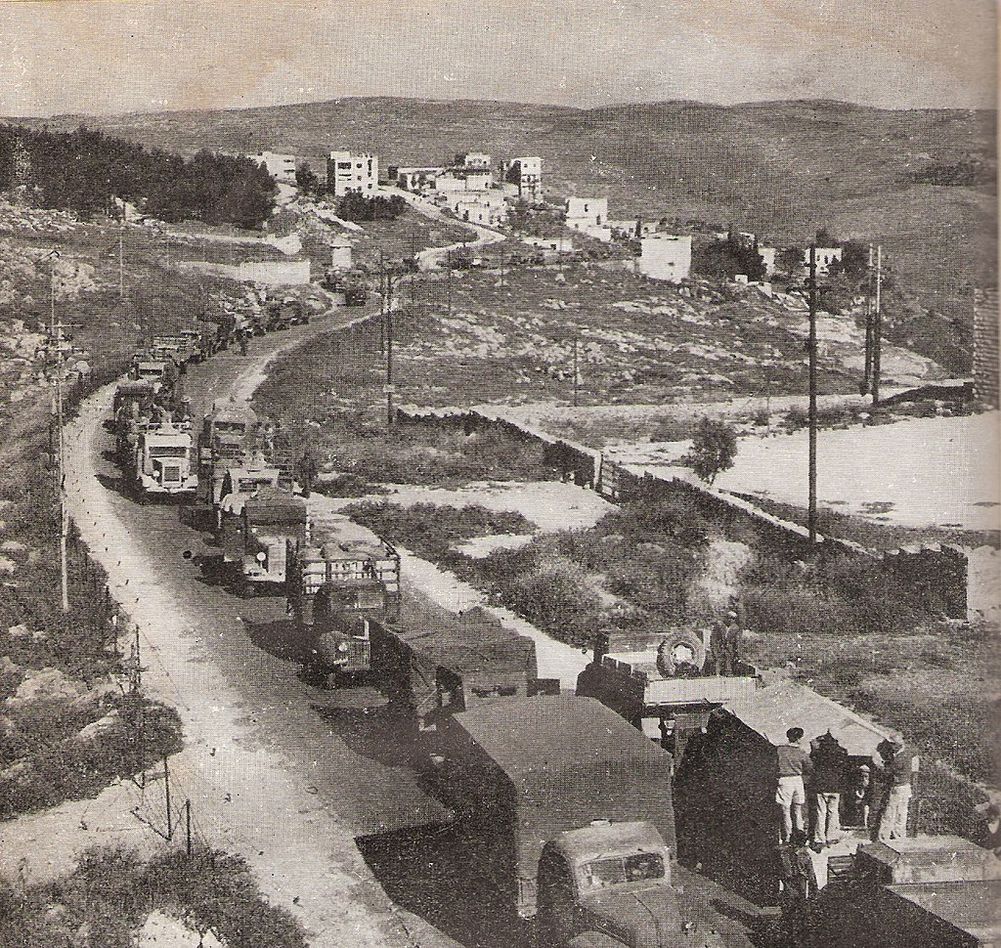
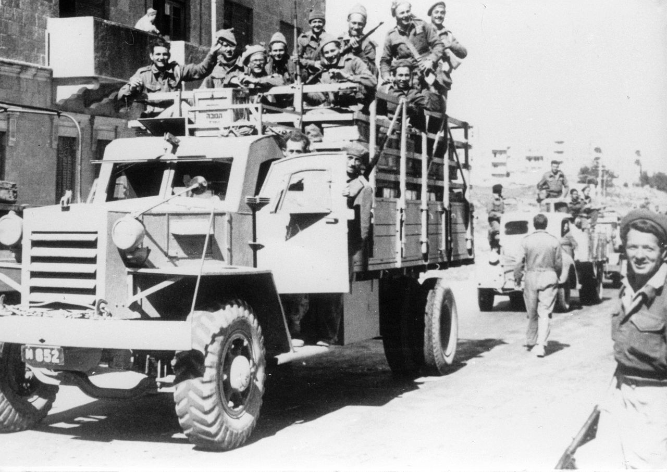
מבצע נחשון ושיירות בדרך הפתוחה – קצת נחת ללוחמי הקסטל
5/4 החל מבצע נחשון, קרב הקסטל כהכנה ?
6/4 שיירת האספקה הראשונה עולה לירושלים

Slide 17
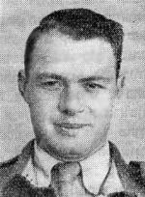

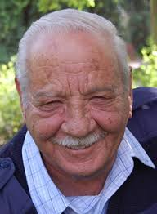
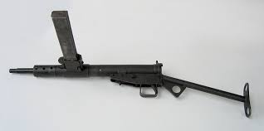
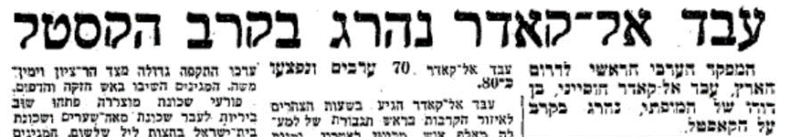
הפגיעה בעבד אל - קאדר אל חוסייני
עלות השחר של 8/4...
-חזרה מדמשק לאחר כישלון היוזמה להבאת תותחים
-אי הבנת שדה הקרב ומיקום הכוחות בהתקפת הנגד
-בחינת כשלון פיצוץ בית המוכתר
"...תעלו יא ג'מעה"
הרס"פ מאיר קרמיול
"...הלו בויס"
משה כצנלסון

Slide 18
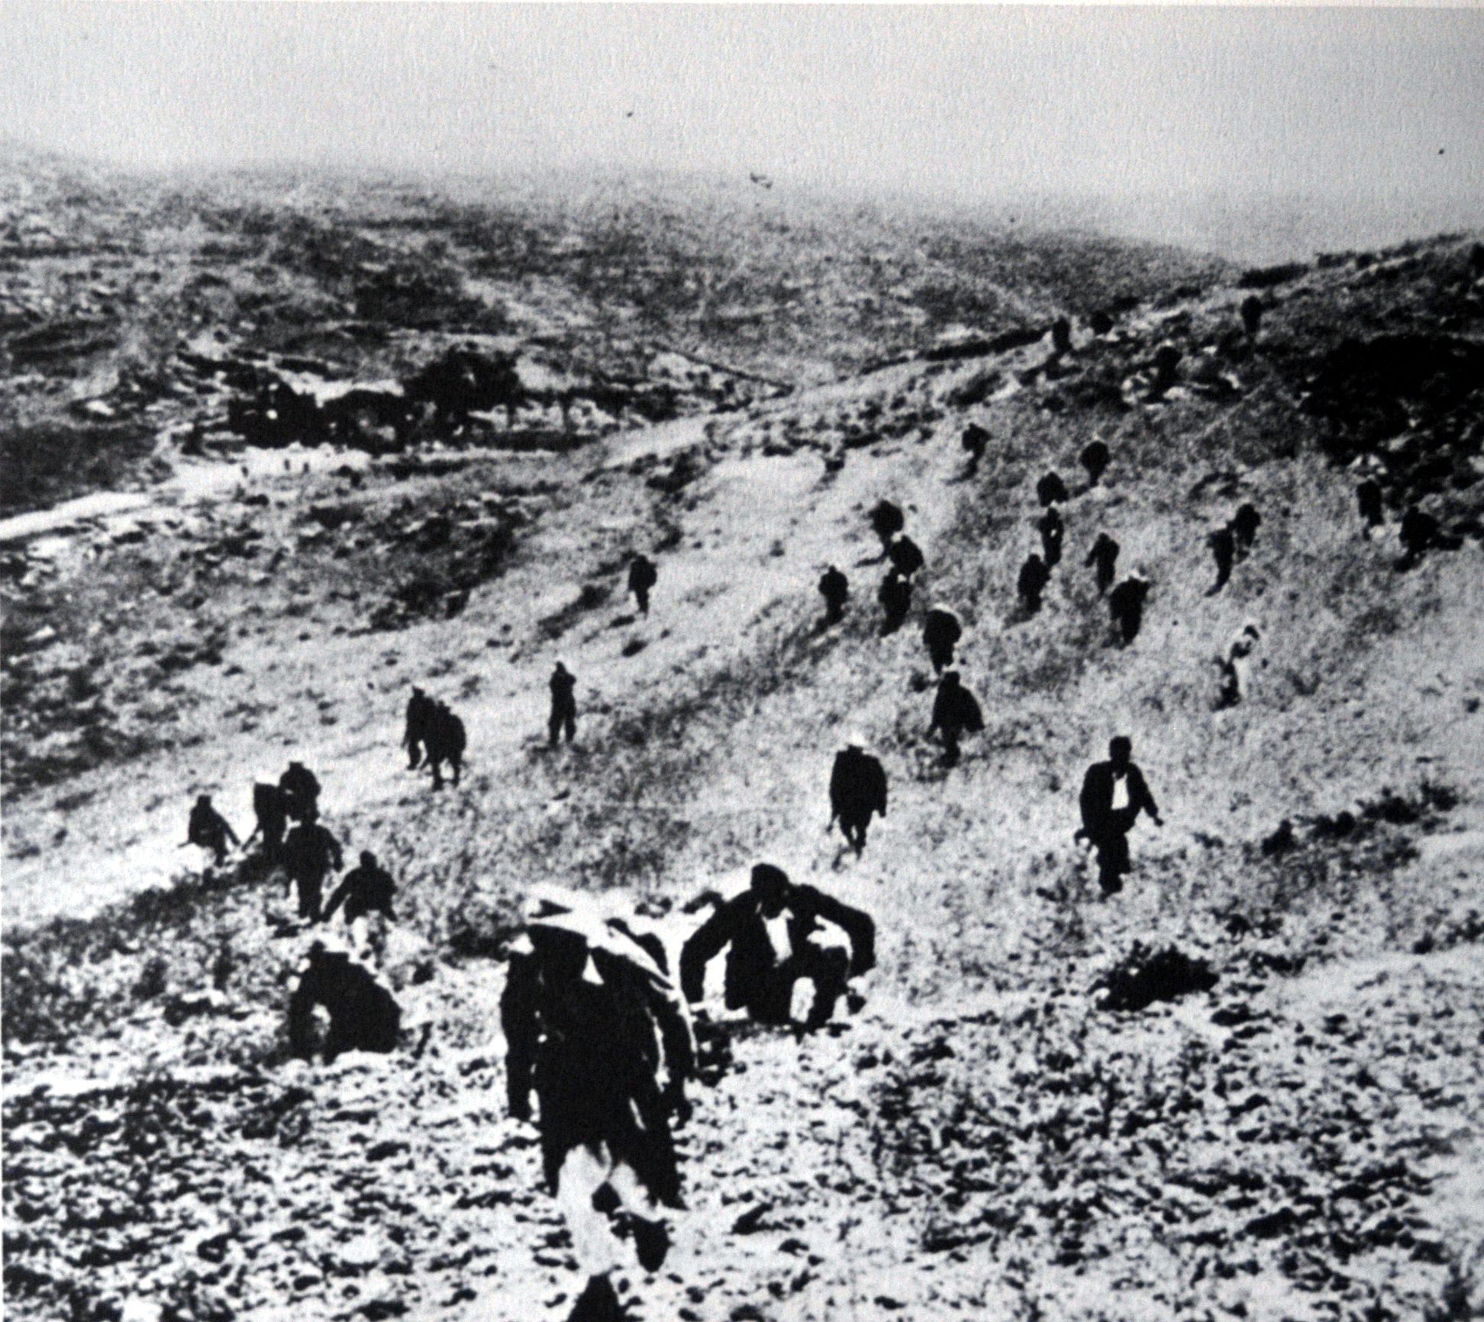
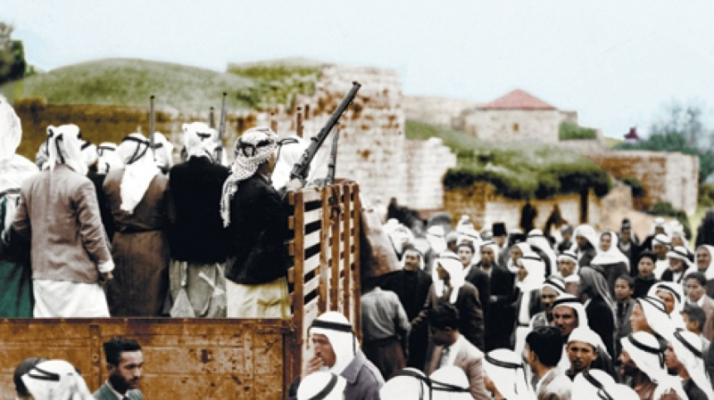
התעצמות ההתקפה הערבית
1200 לוחמים ערבים
100 לוחמי חי"ש מותשים
היינו כעשרה לוחמים עייפים ליד בית המוכתר עטוף עצי הזית, וההמון מסתער מכל עבר ושועט והם מאות, ואנחנו יורים בהם ואיכשהו מצליחים שלא לישון בין היריות... [תש"ח/ יורם קניוק]

Slide 19
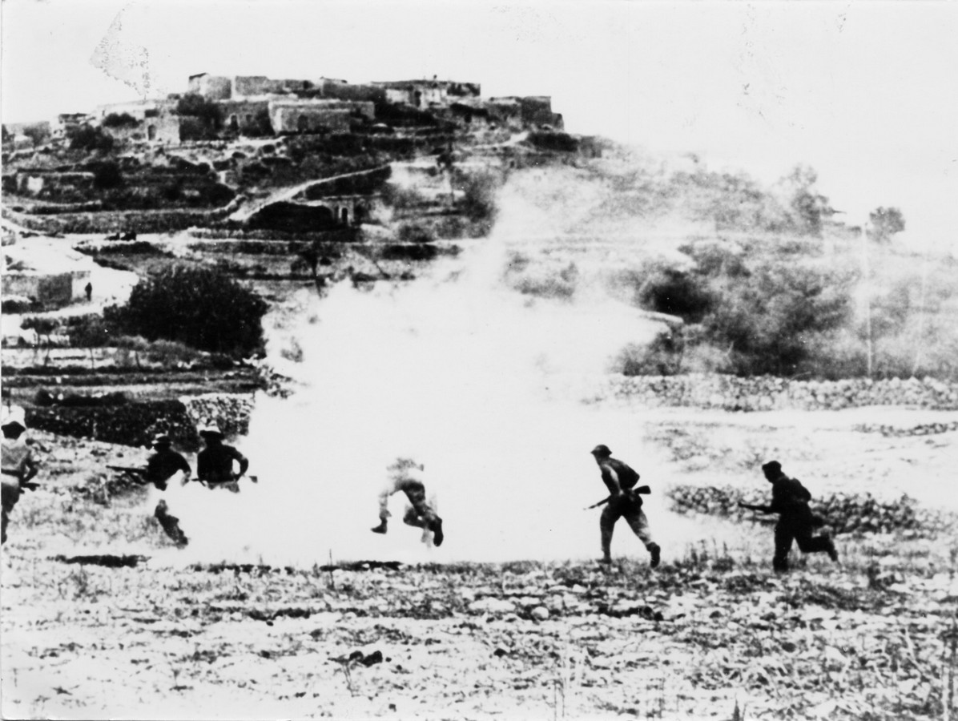
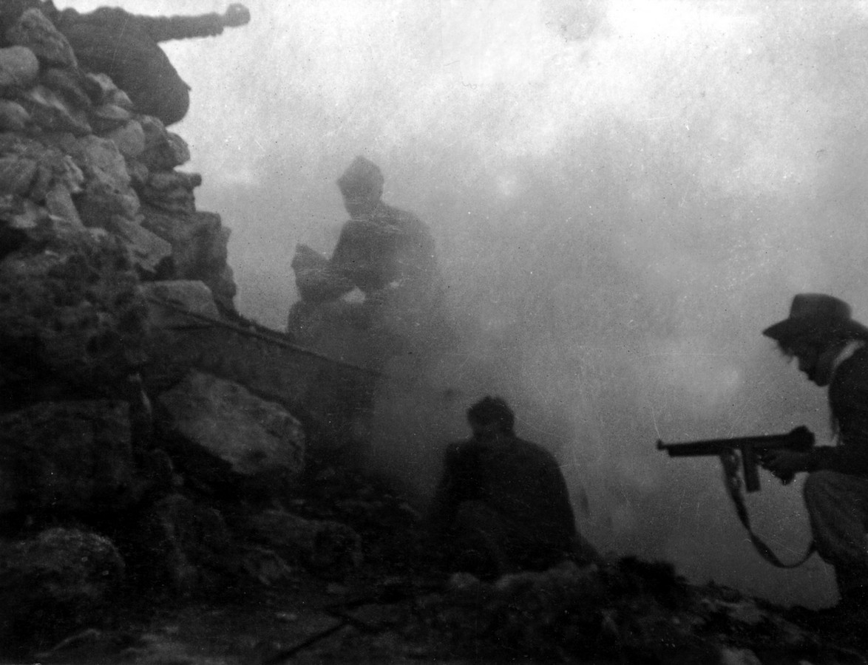
התגבורת המיוחלת בפיקוד נחום אריאלי

Slide 20
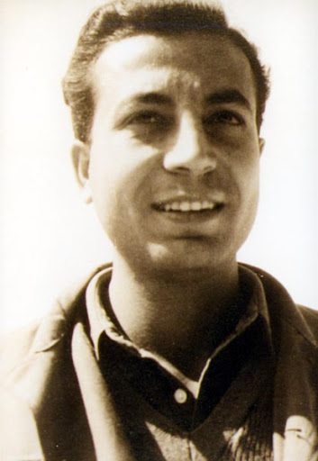
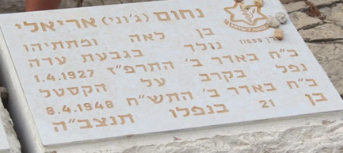
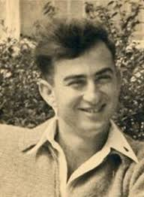

"הטוראים לסגת, המפקדים יחפו על הנסיגה"
"מפקדים מהטובים שבחיילי החטיבה, שעל כל אחד מהם
אמרו פעם שיום אחד יהיה נשיא... או שיהיה גנרל,
באו להגן על שבעה או שמונה הטוראים שנותרו בחיים...
המפקדים בפיקודו של נחום אריאלי עמדו כמו שדרת אנשים...
בינות בתים מפויחים ותחת אש תופת
ואנחנו עברנו ביניהם כמו בדרך לחופה...
אט אט אחד לאחד הם נורו ונפלו והעומדים המשיכו לסוכך
עלינו ובו בזמן לירות לעבר התוקפים אבל גם למות...
[תש"ח/ יורם קניוק]
המ"מ שמעון
אלפסי
קבור בחלקת נופלי קרב
נבי סמואל בקיבוץ בקרית ענבים
המ"פ נחום ג'וני אריאלי
סרקו והאזינו לשירו של נחום אריאלי "מולדת"

Slide 21
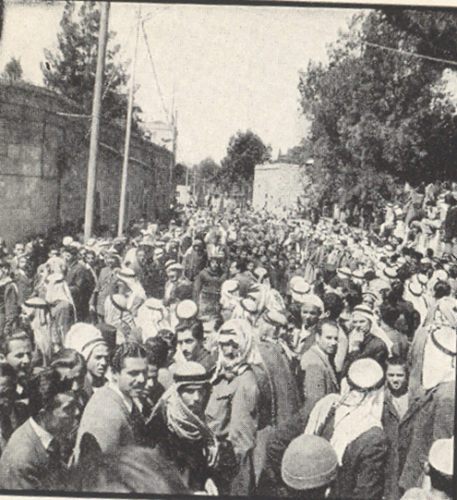
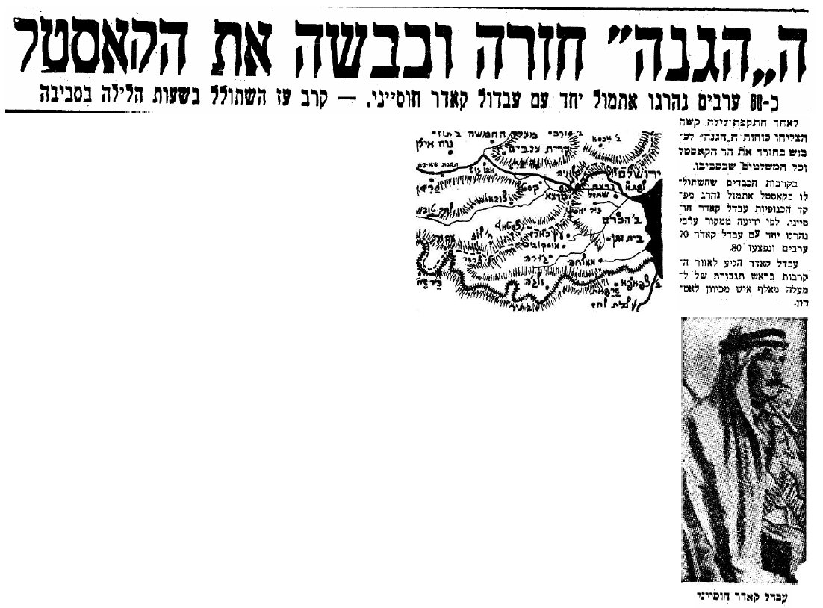
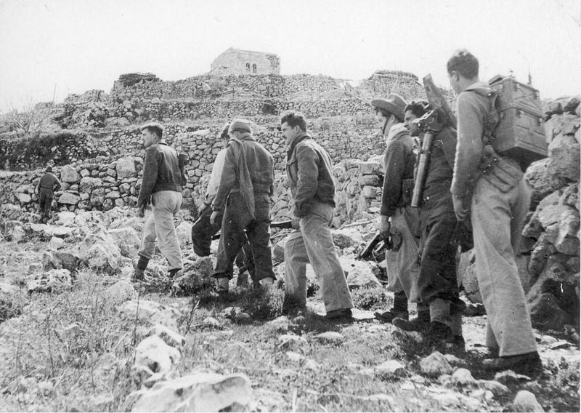
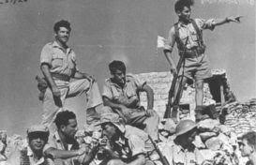
ההלוויה הנטישה ושיבת הפלמ"ח
הרמטכ"ל למפקד גדוד הפלמ"ח הפורצים :
"יש לתקוף מייד ולכבוש את הקסטל...
כל הארץ מצפה ומקווה...

Slide 22
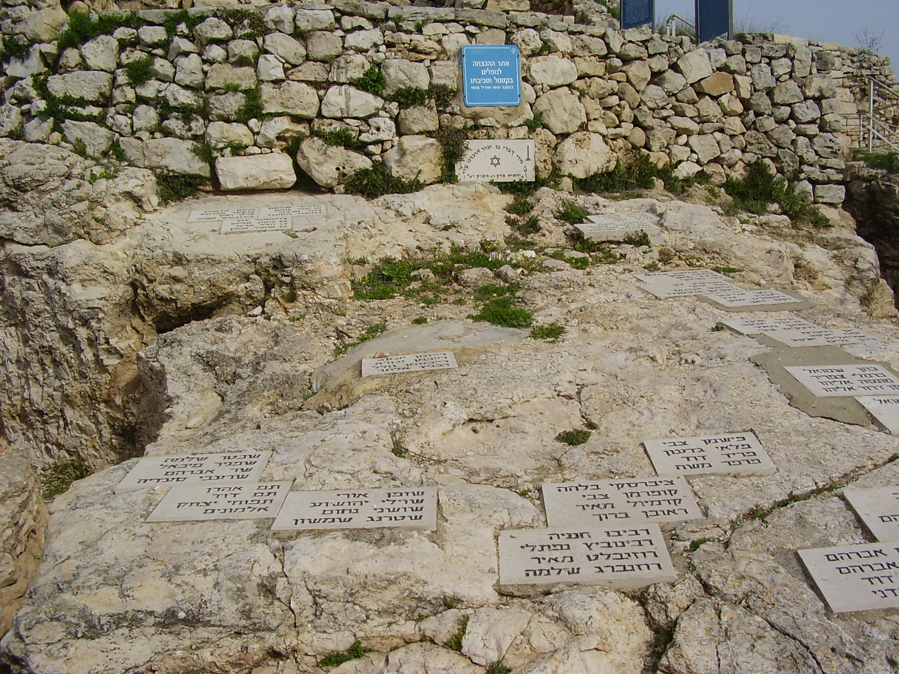
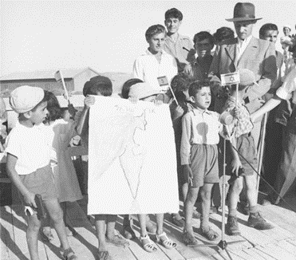
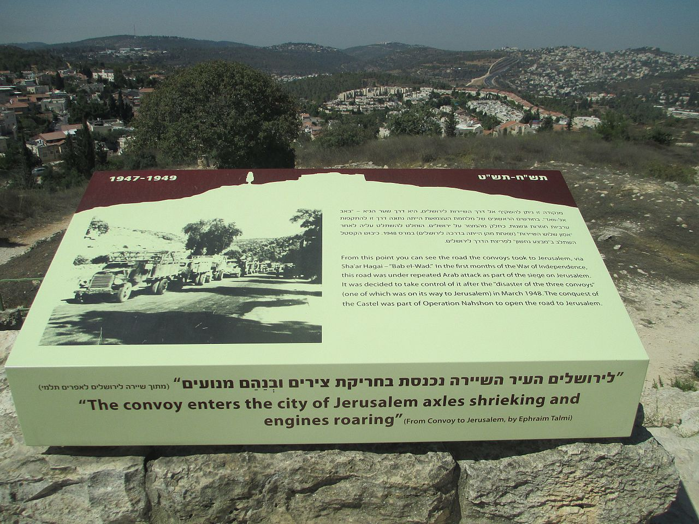
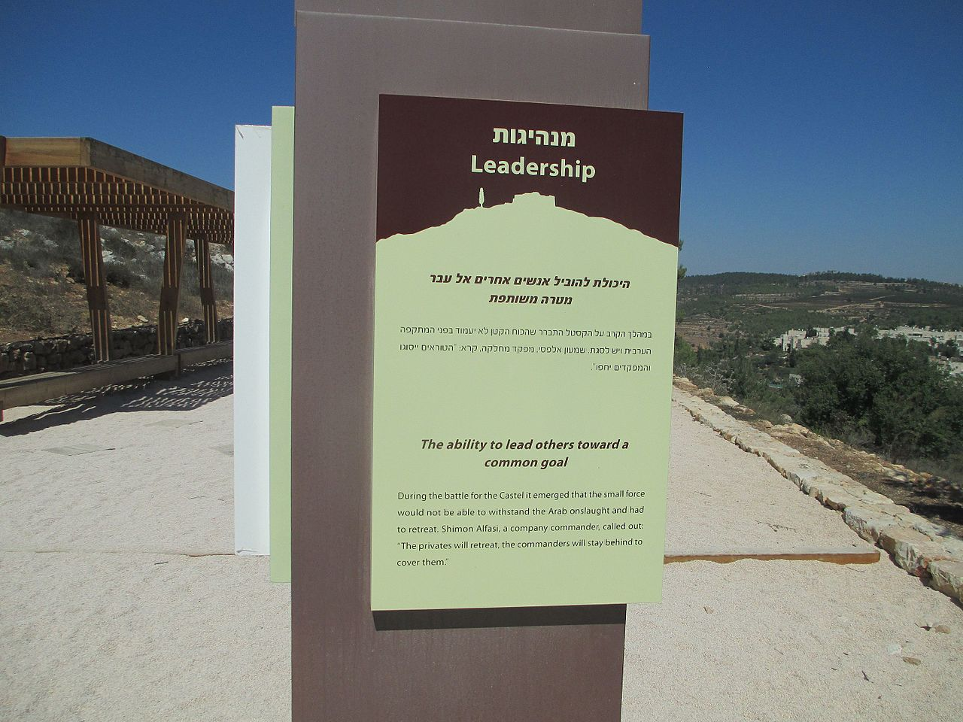
מעברה ושכונה - גן לאומי והנצחה
יסוד בית הספר במעברת מעוז ציון
הנצחת 39 הנופלים – הסלע למרגלות בית המוכתר

Slide 23
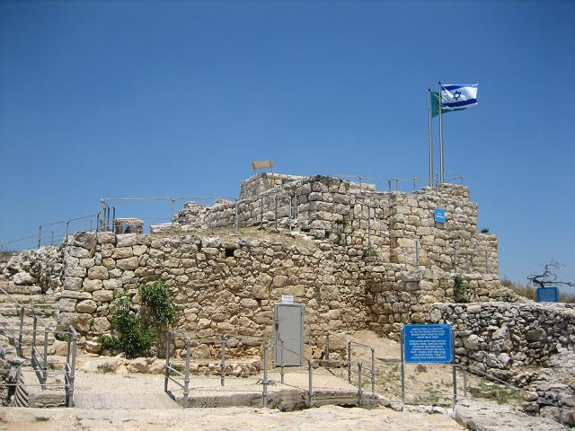
מטלת סיום
עמדו על יתרון אחד וחיסרון אחד בהתנהלות של הכוחות
הישראליים בקרב הקסטל ועל יתרון אחד וחיסרון אחד בהתנהלות הערבית בקרב זה.
היתרונות והחסרונות יכולים להיות
בכל תחום ונושא הקשורים למאבק
על הקסטל וסביבתו

Slide 24
לימודי ארץ ישראל וארכאולוגיה
קרב סן סימון במלחמת העצמאות
המורה : אחיקם ויסנשטרן

Slide 25
מה נלמד היום
הרקע והסיבות ליציאה לקרב סן סימון
תקיפה ראשונה ונסיגה
כיבוש והתבצרות
התגוננות ולחימת ייאוש
נסיגה והפקרת פצועים או ...
ניצחון על חבל דק או על חודו של תער

Slide 26
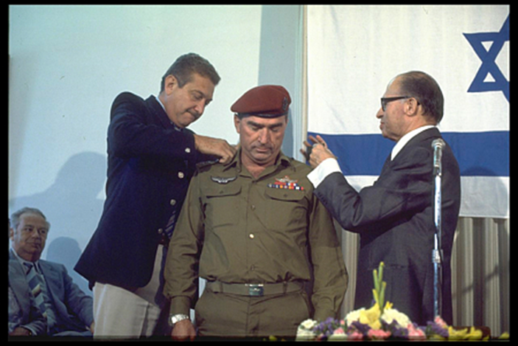
"לא הרחק מכאן, לפני שלושים שנה, נקבע בקרב כבד עתידה של ירושלים - לחזור ולהיות בירת עם ישראל לנצח. הייתה לי הזכות לקחת חלק באותו קרב וכבוד גדול היום במקום הזה, לקבל את כהונת הרמטכ"ל" (34 מילים)

Slide 27
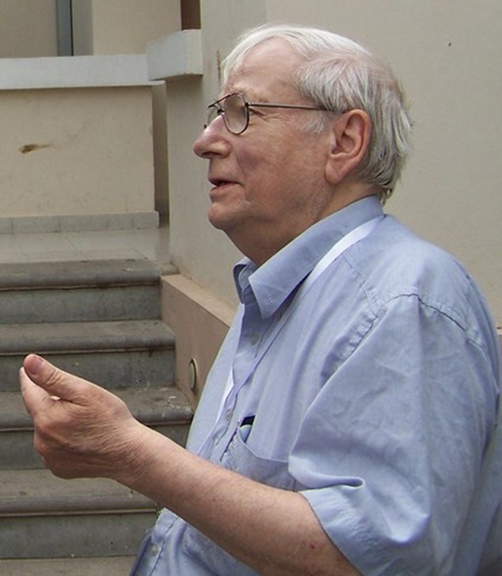
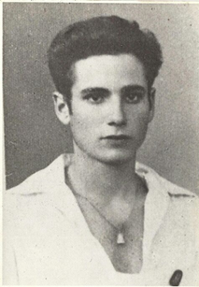
...אימת המוות הקרב והבלתי נמנע

Slide 28

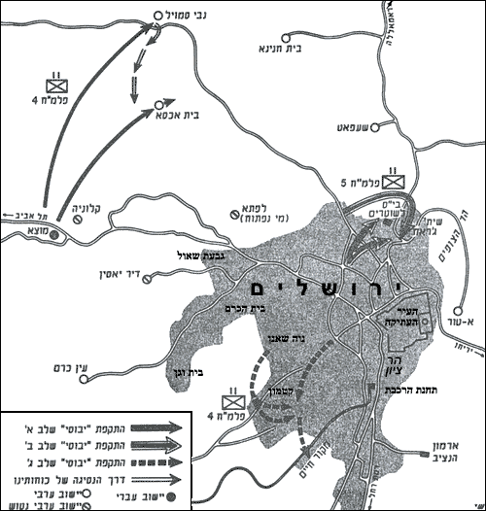
מבצע יבוסי – מאמצע אפריל 1948/ ניסן תש"ח
מטרה : מימוש תוכנית ד' בירושלים
יצירת רצף טריטוריאלי יהודי בתחומי העיר כיבוש שי'ח ג'ראח רצף עם הר הצופים
חבירה לישובים מנותקים כיבוש נבי סמואל, שועאפת ובית איכסא חבירה לעטרות ונווה יעקב
חבירה לשכונות מרוחקות ומאוימות כיבוש קטמון חבירה למקור חיים, תלפיות ורמת רחל
תפיסת השטח שהבריטים יפנו –הם לא פינו
[אתר מט"ח]

Slide 29
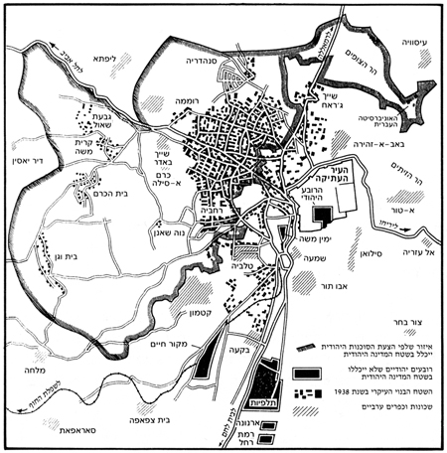


הצורך בכיבוש שכונת קטמון
א. מעבר בטוח לשכונות הדרומית ב. שליטה בנתיב האספקה הערבי מדרום - מערב
שכונות יהודיות – מרכז העיר העברית
שכונת קטמון הערבית
שכונות יהודיות דרומיות מאוימות
[יהודה לפידות- אתר דעת]

Slide 30
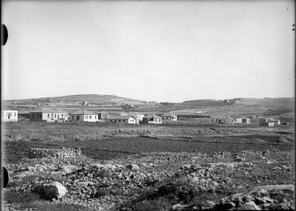
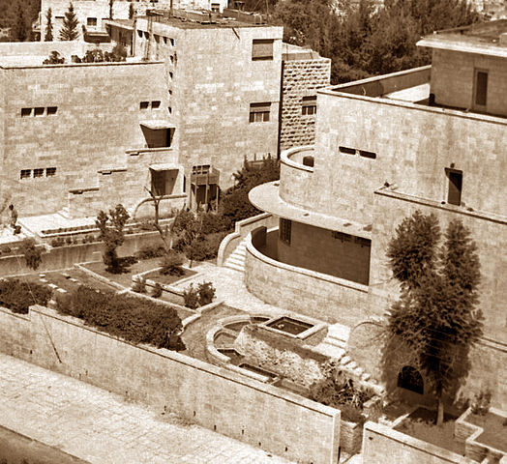
ג. הפסקת הצליפות לעבר נווה שאנן ורחביה

Slide 31
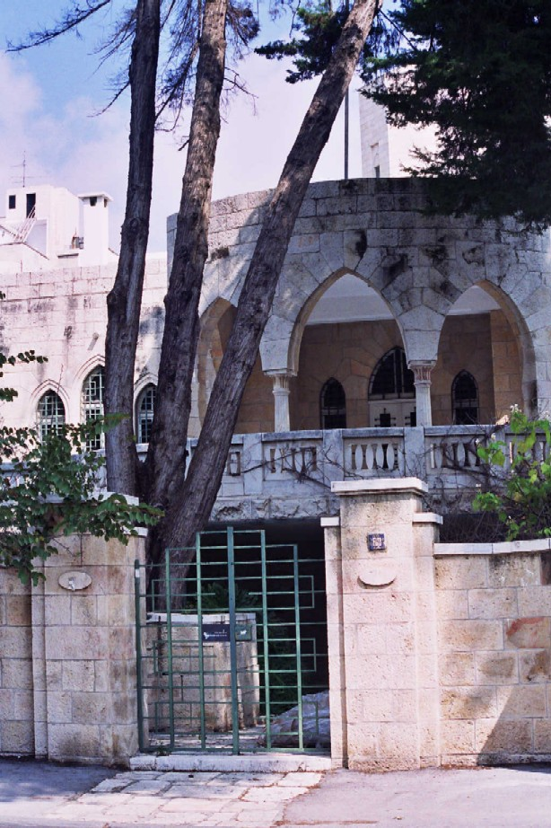


שכונת קטמון – משכונה אמידה למאחז צבא הג'יהאד הקדוש
התושבים עוזבים עם התגברות הלחימה
לוחמים ערבים נאחזים בשכונה
מצטרפים חיילים עיראקיים מצבא ההצלה הערבי
איברהים אבו דיה מכפר צוריף
מפקד צבא הג'יהאד הקדוש
במרחב ירושלים

Slide 32



יעד התקיפה - מנזר סן סימון בשכונת קטמון
"קאטו מונאסטירי" "סמוך (מתחת) למנזר
מנזר סן סימון – מנזר יווני אורתודוכסי על גבעה השולטת על השכונה

Slide 33


ניסיון ראשון 27 באפריל
לוחמי גדוד הפורצים של פלמ"ח הראל
התגלות מוקדמת וירי כבד מהמנזר נסיגה

Slide 34









ניסיון שני 30 באפריל לפנות בוקר
מסדר יציאה - "קטמון בכל מחיר"
- האויב "כוחות מקומיים"
בני מהרשק – קצין תרבות / הפוליטרוק
אורי בן ארי
מ"פ א
יוספל'ה טבנקין – מג"ד
מוטק'ה בן פורת
מ"פ ג
אליהו סלע (רעננה) סמג"ד ומפקד הפעולה
איפה פלוגה ב ?
יורם קניוק
רפאל איתן (רפול) מ"מ
מוטי אפרתי מ"מ
דוד אלעזר (דדו) מ"מ

Slide 35








שוב התגלות מוקדמת... הסתערות כיבוש קל והסתבכות
[צילום מתוך השחזור]
מבנה שרות
המנזר
סמטת המוות
מעון הפטריארך
גברה ההתקפה הגדולה עלינו ועתה נהיינו נצורים.
מסביב היה אויב נחוש שירה בכל מה שהיה לו.
והיה לו הרבה ולנו היה קדחת...
אני זוכר אימה שעטפה אותי וזוכר איך רפול נפצע
ועזרתי לו לשבת על כיסא שכנראה עמד על שולחן והוא המשיך לירות.. [תש"ח/ קניוק]
אברהם וייסר סמ"ח

Slide 36


אברהם קלאר - בלדה לחובש
9:00 קלאר מדווח 50% פגועים
אפרתי פוצץ את המשוריין במטען – העברת פצועי המעון לטיפולו של קלאר
11:00 קלאר מודיע שנגמר הציוד הרפואי והוא לוקח סטן ללחימה
התגבורת של עובד מיכאלי נתקלת, רק 16 מגיעים ופצועיה מטופלים
בידי קלאר
שעת צהרים קלאר מדווח 70% פגועים
"בכל מחיר" ושעת הסלקציה של קלאר
צפו בהסברו של יגאל נאור ששימש
כמפקד כיתה בקרב

Slide 37


Slide 38


חלוקת הרימונים הסתיימה, גם אני קבלתי את הרימון שלי.
תכננתי הכל, איך אשלוף את הניצרה. כיצד אניח
אותו מתחת לגופי. ראיתי מה עוללו הערבים למי
שנפל בידיהם.
הרימון היה הפתרון הטוב ביותר מפני שלא יכולתי לצאת משם. אינני זוכר אם נפרדתי במחשבתי מאנשים יקרים.
יכול להיות שחשבתי על אבא ואמא ועל הכפר...
[רפאל איתן/ סיפורו של חייל]

Slide 39


בני מהרשק - המעודד הרשמי ומעכב הנסיגה
מעודד ומחזק, מוטיבציה וציונות
נפצע בלסת ונאלץ לשתוק
משליך את התחבושת וזועק
"כשיורד גשם – נרטב גם האויב.
מנצח מי שמחזיק מעמד רגע אחד נוסף"

Slide 40

רגעי החלטה והכרעה
המטענים מוכנים לפיצוץ ופתיל ההשהייה פרוש
הכשירים מוכנים בחצר לנסיגה בהובלת מוטקה בן פורש
לויצר במודיעין "הערבים בורחים מקטמון" והגיבוי בהאזנה "אבו א-דיה ברח" !
טבנקין משדר "אין אישור לנסיגה"
הלוחמים רואים משאיות יוצאות ותחילת נסיגה
האש פסקה אט אט וחדלה
עם התגבורת נכבשה בקלות יתר שכונת קטמון
השכונה נבזזה ע"י אזרחים וחיילים
קרב על חודו
של התער

Slide 41


מטלת סיום
צפו בסרטון עד לדקה 51:35
והאזינו להסברו של אליהו סלע מפקד הפעולה. מה לדעתו היה הגורם שהביא לניצחון בקרב ? מה היה היתרון של כוח פלמ"ח הראל על האויב החזק והמצויד יותר ?
האנדרטה ל – 22 חללי הקרב

Slide 42

שימוש ביצירות מוגנות בזכויות יוצרים ואיתור בעלי זכויות
השימוש ביצירות במהלך שידור זה נעשה לפי סעיף 27א לחוק זכות יוצרים, תשס"ח-2007. אם הינך בעל הזכויות באחת היצירות, באפשרותך לבקש מאיתנו לחדול מהשימוש ביצירה, זאת באמצעות פנייה לדוא"ל rights@education.gov.il

